Slide 1
МБОУ «Чульская основная общеобразовательная школа»
Краевая акция «Зимняя планета детства»
Проект
Руководитель:
село Чиндат, 2013 год

Slide 2
Цель проекта -
Изготовить и установить экологически безопасные кормушки для птиц.
Задачи проекта:
Разработать план изготовления изделия.
Выбрать материал
Разработать дизайн изделия.
Изготовить изделие.
Провести конкурс на лучшее изделие.
Установить изделие.
Кормить птиц еженедельно.

Slide 3
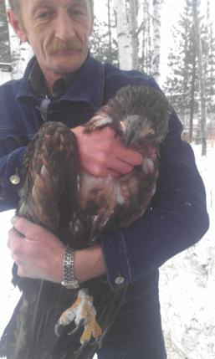
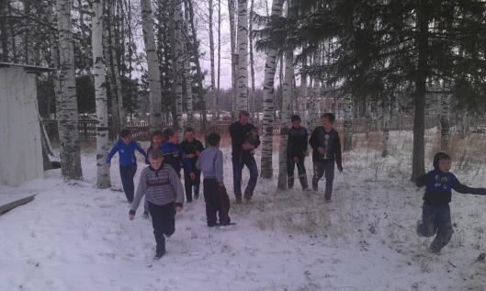
Актуальность
В ноябре 2012 года во дворе нашей школы учащиеся обнаружили птицу, которая питалась отходами. И к тому же была с травмой лапы. Было принято решение изготовить кормушки и организовать питание птиц.

Slide 4
1 этап - Подготовительный
12 учащихся
7 родителей
3 учителя
1
2
3
Разработали план изготовления кормушки.
Подобрали материал (в том числе вторичный).
Разработали дизайн изделия.

Slide 5
2 этап – Реализация проекта
12 учащихся
7 родителей
3 учителя
1
2
3
Изготовление изделия под руководством учителя.
Оформление дизайна изделия.
Поиск мест для установки изделий. Установка изделий.

Slide 6
2 этап – Итоговый
12 учащихся
7 родителей
3 учителя
1
2
3
Организация конкурса на лучшую кормушку.
Подведение итогов проекта. Награждение участников, победителей.
Кормление птиц. Передача опыта и идеи с помощью сайта школы.

Slide 7
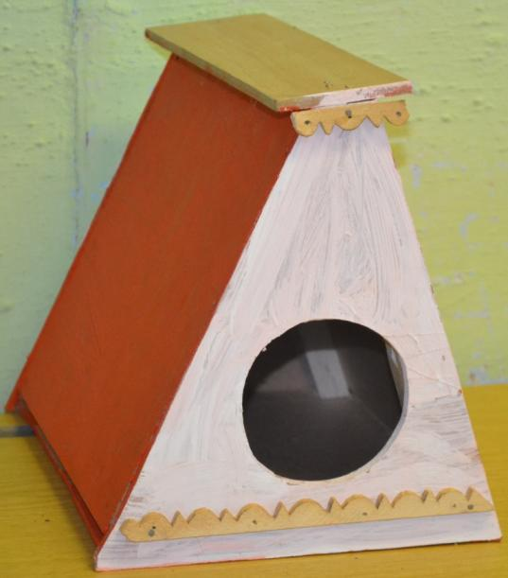
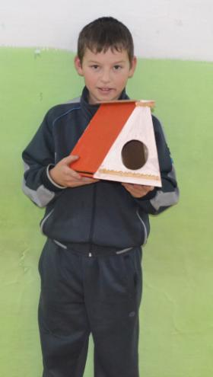
Кондияков Даниил, 6 класс

Slide 8
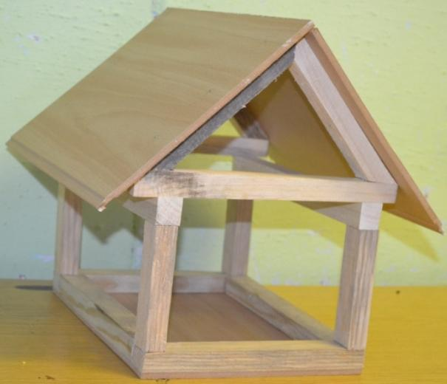
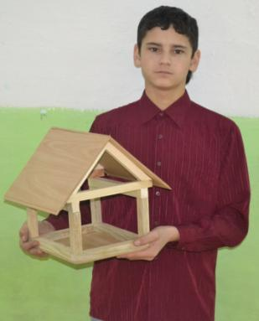
Судаков Николай, 9 класс

Slide 9
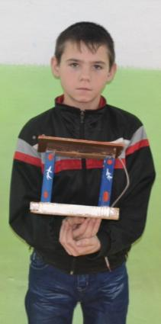
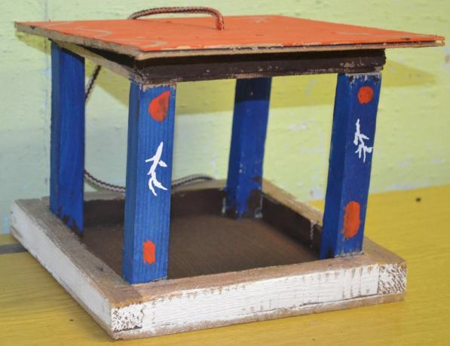
Попов Юрий, 6 класс

Slide 10
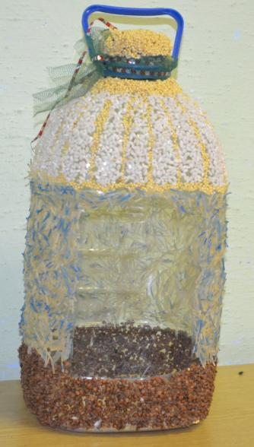
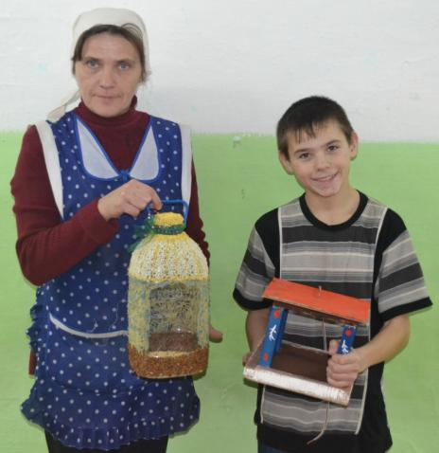
Попов Юрий, 6 класс

Slide 11
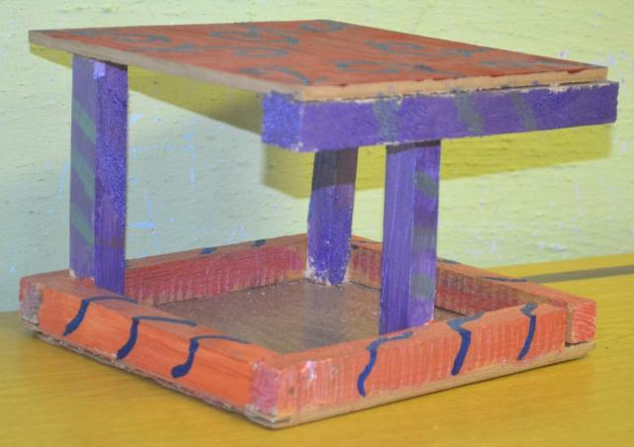
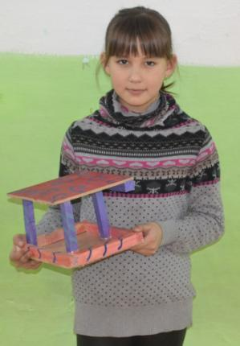
Тамычева Дарья, 6 класс

Slide 12
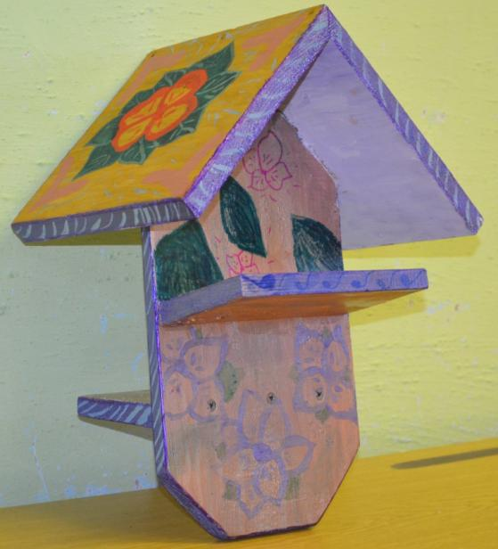
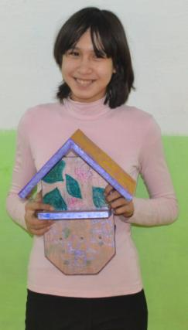
Камилова Ангелина, 7 класс

Slide 13
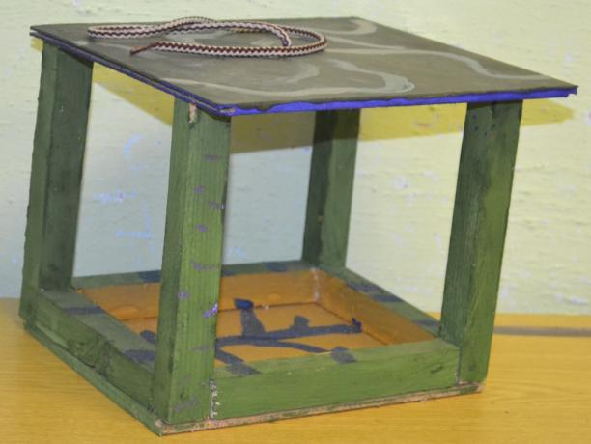
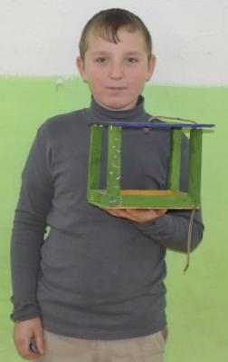
Тулузаков Александр, 5 класс

Slide 14
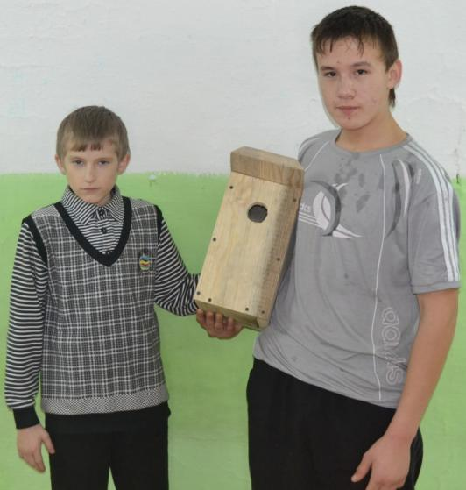
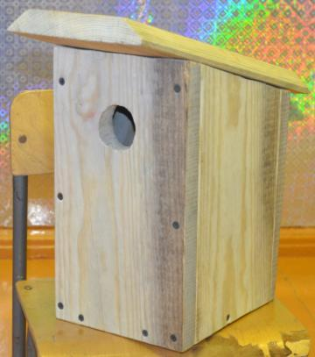
Забродин Павел, Камилов Вячеслав, 8 класс

Slide 15
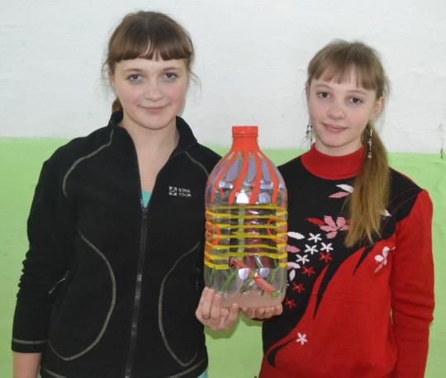
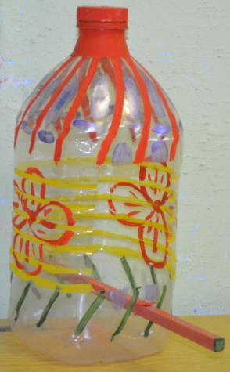
Клеймёнова Юлия, Янова Екатерина, 8 класс

Slide 16
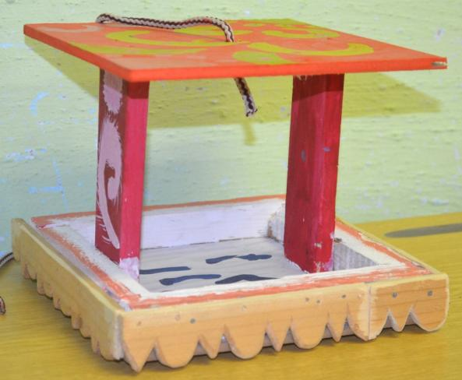
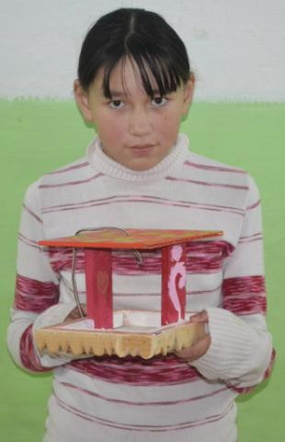
Кондиякова Кристина, 5 класс

Slide 17
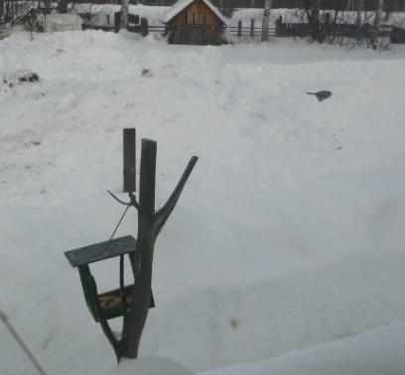
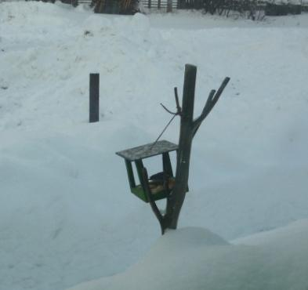
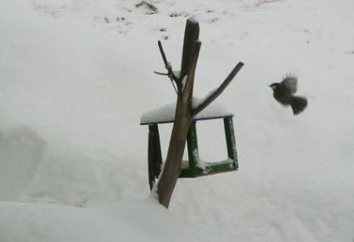
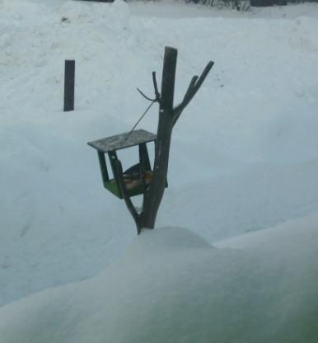
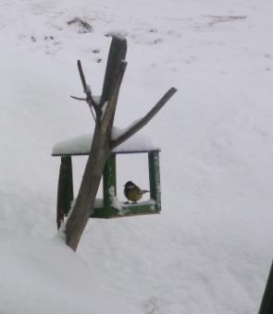

Slide 18
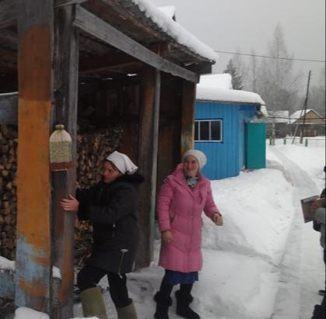
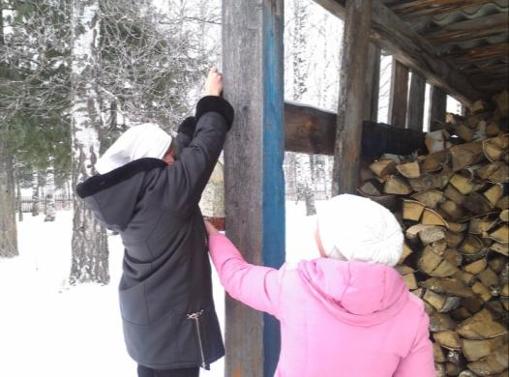
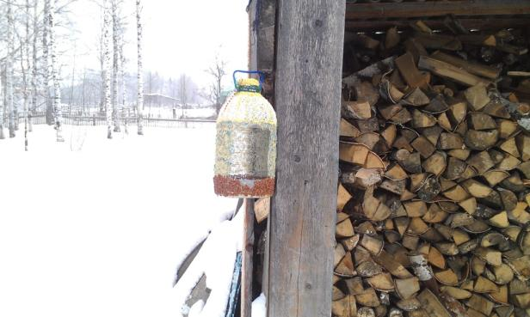

Slide 19
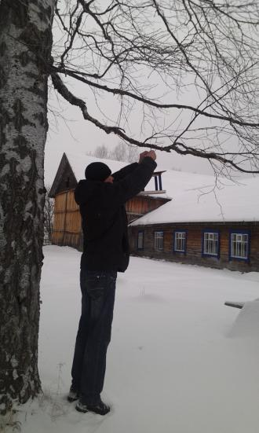
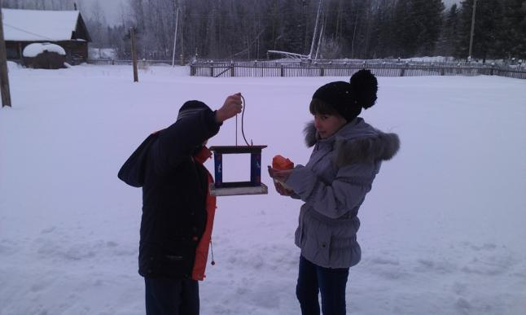
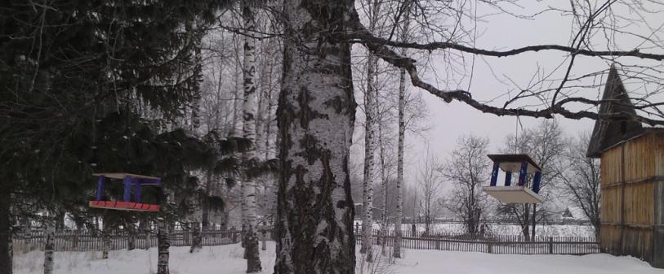

Slide 20
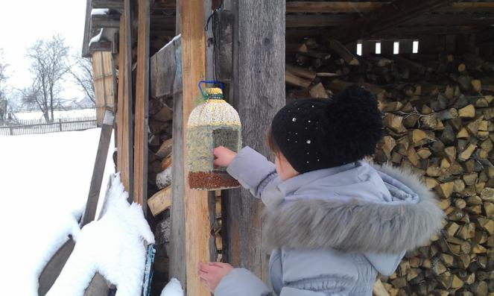
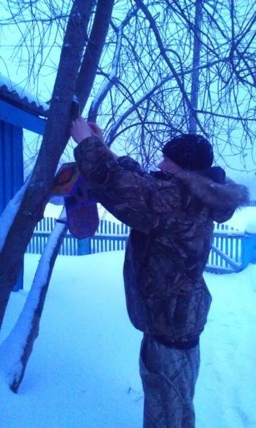
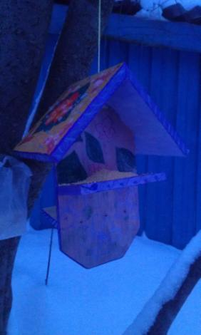

Slide 21
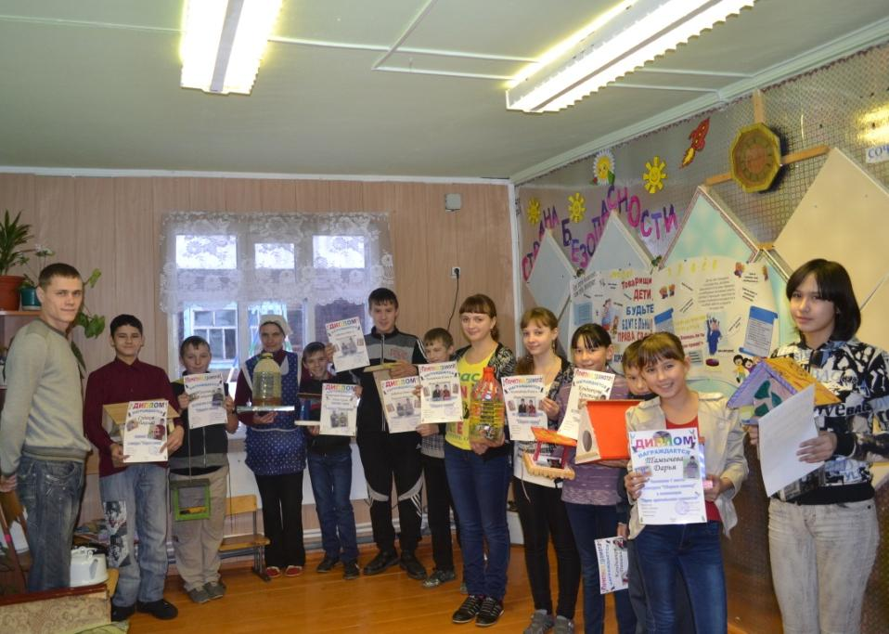

Slide 22
Покормите птиц зимой. Пусть со всех концов К вам слетятся, как домой, Стайки на крыльцо. Не богаты их корма. Горсть зерна нужна, Горсть одна — И не страшна Будет им зима. Сколько гибнет их — не счесть, Видеть тяжело. А ведь в нашем сердце есть
И для птиц тепло. Разве можно забывать: Улететь могли, А остались зимовать Заодно с людьми. Приучите птиц в мороз К своему окну, Чтоб без песен не пришлось Нам встречать весну.
А. Яшин

Slide 23
Спасибо за внимание!

